Slide 1
Previo
Protocolos
Jorge Quintanilla

Slide 2
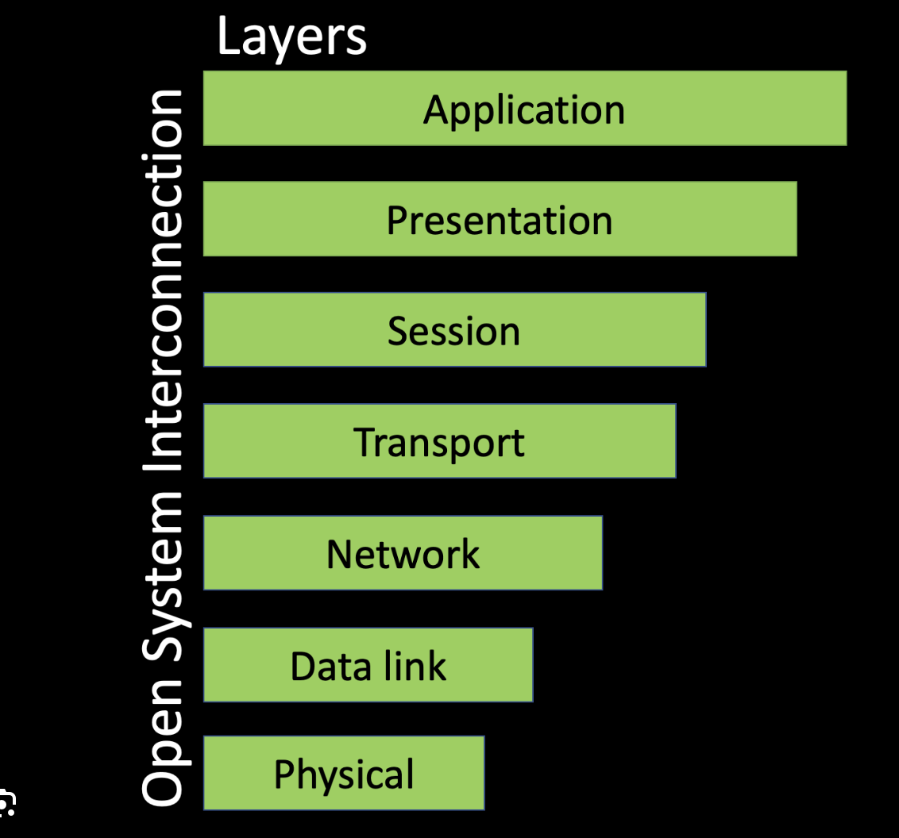
Previo
Abstracto
Lo importante son capas 1 - 4
Application: Qué es lo que tengo que hacer? (Backend)
Presentación: Como verme hacia afuera (Frontend cuando hablamos de desarrollo web)
Sesión: Como ingresar a mi red destino
———- RED ————Transporte: Como entrar a otra red local
ZONA DE LA INTER | NETWORKS (ca. 1980)
———- RED ———Transporte: Cómo salir de a la red local
—- —-RED LOCAL—Network: Cómo comunicarse si son varios
Data Link: Direccionamiento Lógico + idFísico
Física: Conexión física (electrónica)

Slide 3
Previo
Protocolos
Un prótocolo es una referencia a el modelo OSI generalmente entre las capas 1-4. A veces vienen con manual… muchas veces no… de la clase mínimo TCP/IP no les debe causar ningún conflicto
HEADER (010101)
~= Pasos para convertir de 0 y 1’s a información de más alto nivel
API #0
DATOS (010101)
TAIL (010101)
Puede ser (E[AC,DC], REM) => ElectrónicaDigital(x)
CF

Slide 4
Python
Intro
Jorge Quintanilla

Slide 5
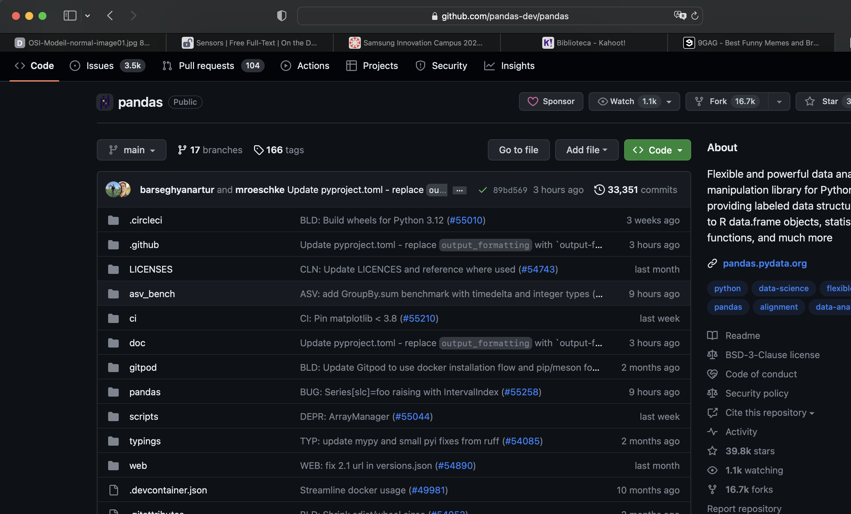
Librerías
Licenciamiento
Cada código importado está sujeto a un licenciamiento.

Slide 6
Librerías
Ejemplos
pandas - manipulación de datos (ETL = Extract Transformar Load = Extraer Transformar - Preparar (para el uso)
numpy - operaciones matemáticas y lógicas
matplotlib - visualización de datos
scikit-learn y tensorflow - Estadística, MachineLearning y DeepLearning (AI)
requests - http y servicios web
socket - comunicaciones bajo nivel

Slide 7
Python
Listas y Diccionarios
Jorge Quintanilla

Slide 8
Python
Listas
# Definir una lista
x = ['a', 'b', 'c', 'd', 'e']
# Seleccionar el elemento 0 de la lista
x[0] # 'a'
# Selecciona el último elemento de la lista
x[-1] # 'e'
# Selecciona del primer elemento hasta antes del 3er elemento
x[1:3] # ['b', 'c']
# Selecciona a partir del segundo elemento en adelante
x[2:] # ['c', 'd', 'e']
# Selecciona desde el inicio hasta antes del 3er elemento
x[:3] # ['a', 'b', 'c']

Slide 9
Python
Listas
# Se crea una lista con [], cada elemento separado por comas
x = [1, 3, 2]
# Podemos sortear una lista usando la función sorted. Tiene un regreso
sorted(x) # Returns [1, 2, 3]
# Sortea la lista en vivo, regresa nulo o void
x.sort() # Returns None
# Invierte el orden de una lista
reversed(x) # Returns [2, 3, 1]
# Invierte la lista en vivo
x.reversed() # Returns None
# Cuenta el número de veces que se repite X en una lista
x.count(2)

Slide 10
Python
Listas
x = [1, 3, 6]
y = [10, 15, 21]
# Se pueden concatenar listas con +
x + y # [1, 3, 6, 10, 15, 21]
# Se pueden repetir listas, n veces, con *
3 * x # [1, 3, 6, 1, 3, 6, 1, 3, 6]

Slide 11
Python
Diccionarios
# Definir el diccionario
a = {'a': 1, 'b': 2, 'c': 3}
# Traer las llaves del diccionario
x.keys() # dict_keys(['a', 'b', 'c'])
# Traer los valores del diccionario
x.values() # dict_values([1, 2, 3])
# Traer valor del diccionario al especificar una llave
x['a'] # 1

Slide 12
Python
Archivos
data = open(“mi_archivo.txt”).readlines()
with open(“mi_archivo.txt”) as f:
data = f.readlines()
data = pd.read_csv(“datos_temperatura.csv”)
data = pd.read_excel(“calificaciones.xlsx”)

Slide 13
Python
Rutas
Existe el concepto de rutas relativas y absolutas.
Por ejemplo, si me encuentro en c:/users/jorge.quintanilla/desktop y quiero navegar a la carpeta “imagenes" que se encuentra en mi escritorio puedo escribir la ruta absoluta
cd c:/users/jorge.quintanilla/desktop/imagenes
o la ruta relativa
cd ./imagenes
(El “.” denota, “desde la carpeta en la que me encuentro actualmente”.
“..” denota, “desde la carpeta padre de la carpeta en la que me encuentro actualmente”

Slide 14
Python
Rutas
En los sistemas operativos existe el concepto de $HOME. Esta es la carpeta predeterminada de un usuario. Por ejemplo c:/users/jorge.quintanilla
En sistemas Unix podemos navegar a esta ruta utilizando ~
De manera que si quiero desde cualquier sitio, abrir una carpeta o archivo en la carpeta predeterminada de usuario para el ejemplo anterior pudiera escribir
cd ~/imagenes

Slide 15
Python
Pandas
Jorge Quintanilla

Slide 16
Python
DataFrames - Creación
# Crea un df a partir de una lista
pd.DataFrame({
'a': [1, 2, 3],
'b': np.array([4, 4, 6]),
'c': ['x', 'x', 'y']
})
# Create un dataframe a partir de una lista de diccionarios
pd.DataFrame([
{'a': 1, 'b': 4, 'c': 'x'},
{'a': 1, 'b': 4, 'c': 'x'},
{'a': 3, 'b': 6, 'c': 'y'}
])

Slide 17
Python
DataFrames - Selección
# Selecciona la 4ta fila
df.iloc[3]
# Selecciona una columna por nombre
df['col']
# Selecciona múltiples columnas
df[['col1', 'col2']]
# Selecciona todas las filas de la columna b
df.loc[:, 'b']
# Selecciona el elemento de la 4ta fila y la columna ‘b'
df.loc[3, 'b']

Slide 18
Python
DataFrames - Manipulación
# Asignar una nueva columna
df.assign(temp_f=9 / 5 * df['temp_c'] + 32)
# Calcular la media de cada columna
df.mean()
# Traer estadísticos por función
df.agg(aggregation_function)
# Eliminar filas duplicadas
df.drop_duplicates()
# Order filas en base a un valor
df.sort_values(by=‘col_name')
# Trae de vuelta n filas en base al nombre de la columna
df.nlargest(n, 'col_name')
# Concatenar verticalmente
pd.concat([df, df])
# Concatenar horizontalmente
pd.concat([df,df],axis="columns")
# Traer las filas que cumplen una condición
df.query('logical_condition')
# Quitar columnas
df.drop(columns=['col_name'])
# Renombrar columnas
df.rename(columns={"oldname": "newname"})

